Slide 1
Άλγεβρα Β Λυκειου
ΓΕΝΙΚΟ ΛΥΚΕΙΟ ΚΑΛΗΣ
Τσεμπερλίδου Χρυσούλα
Μαθηματικός

Slide 2
Πολυωνυμικεσ εξισωσεισ

Slide 3
Μέθοδοι επίλυσης πολυωνυμικών εξισώσεων

Slide 4
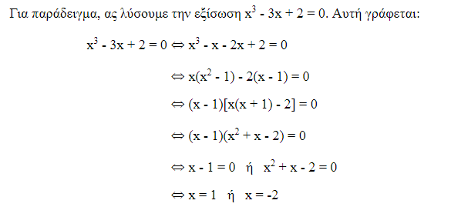
Α. παραγοντοποιηση
Παράδειγμα 1

Slide 5
Β. Μεθοδοσ ακεραιων ριζων
Οπότε οι πιθανές ακέραιες ρίζες είναι οι διαιρέτες του σταθερού όρου α0

Slide 6
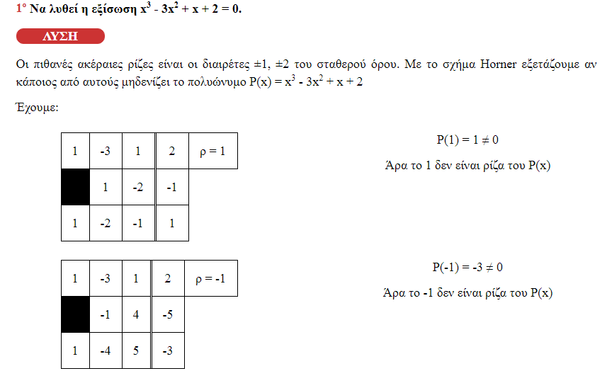
Παράδειγμα 1

Slide 7
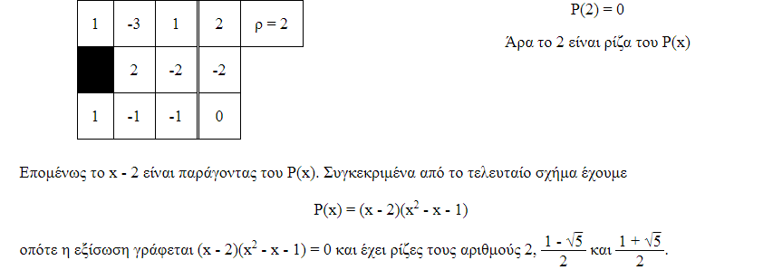

Slide 8
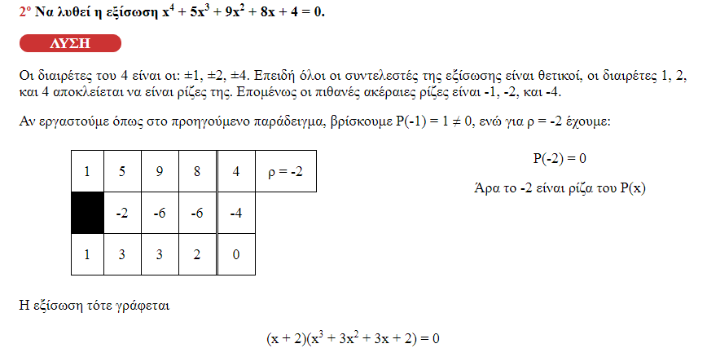
Παράδειγμα 2

Slide 9
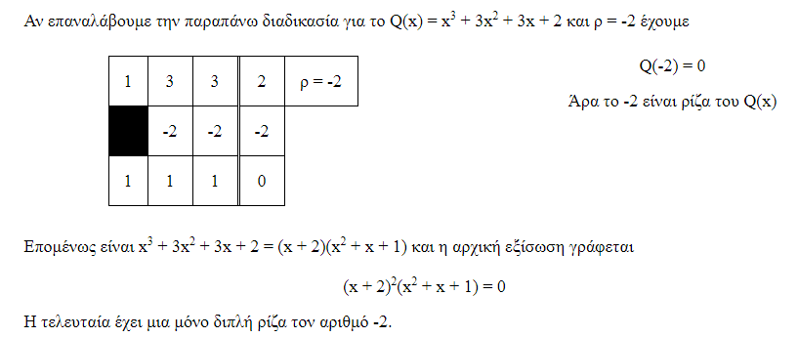

Slide 10
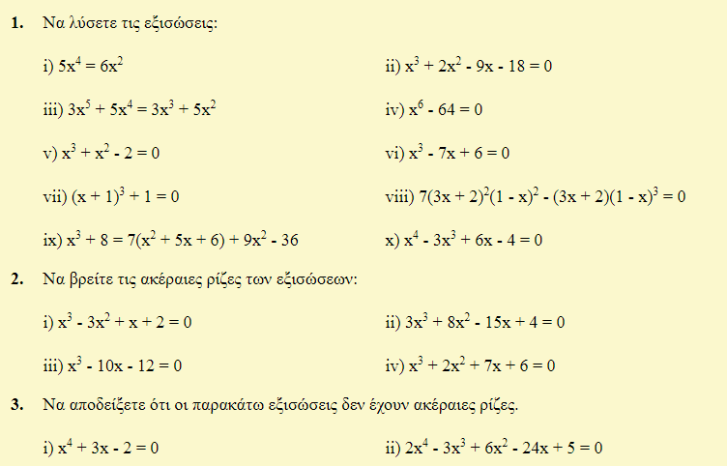
Α ομάδα ασκήσεων (πολυωνυμικές εξισώσεις)

Slide 11
Β ομάδα ασκήσεων (πολυωνυμικές εξισώσεις)

Slide 12
Σχόλιο: Η εξίσωση της ευθείας (ε) είναι της μορφής y=αx+β

